Slide 1








Chào mừng thầy cô và các em đến với môn Toán

Slide 2


Slide 3



Đoán hình

Slide 4
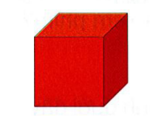
Khối hộp lập phương
Khối hộp chữ nhật

Slide 5
Hình tròn
Hình tam giác

Slide 6
Hình vuông
Hình chữ nhật

Slide 7
CHỦ ĐỀ 4
KHỐI LẬP PHƯƠNG. KHỐI HỘP CHỮ NHẬT
BÀI 16: LUYỆN TẬP CHUNG

Slide 8
Tiết 1

Slide 9


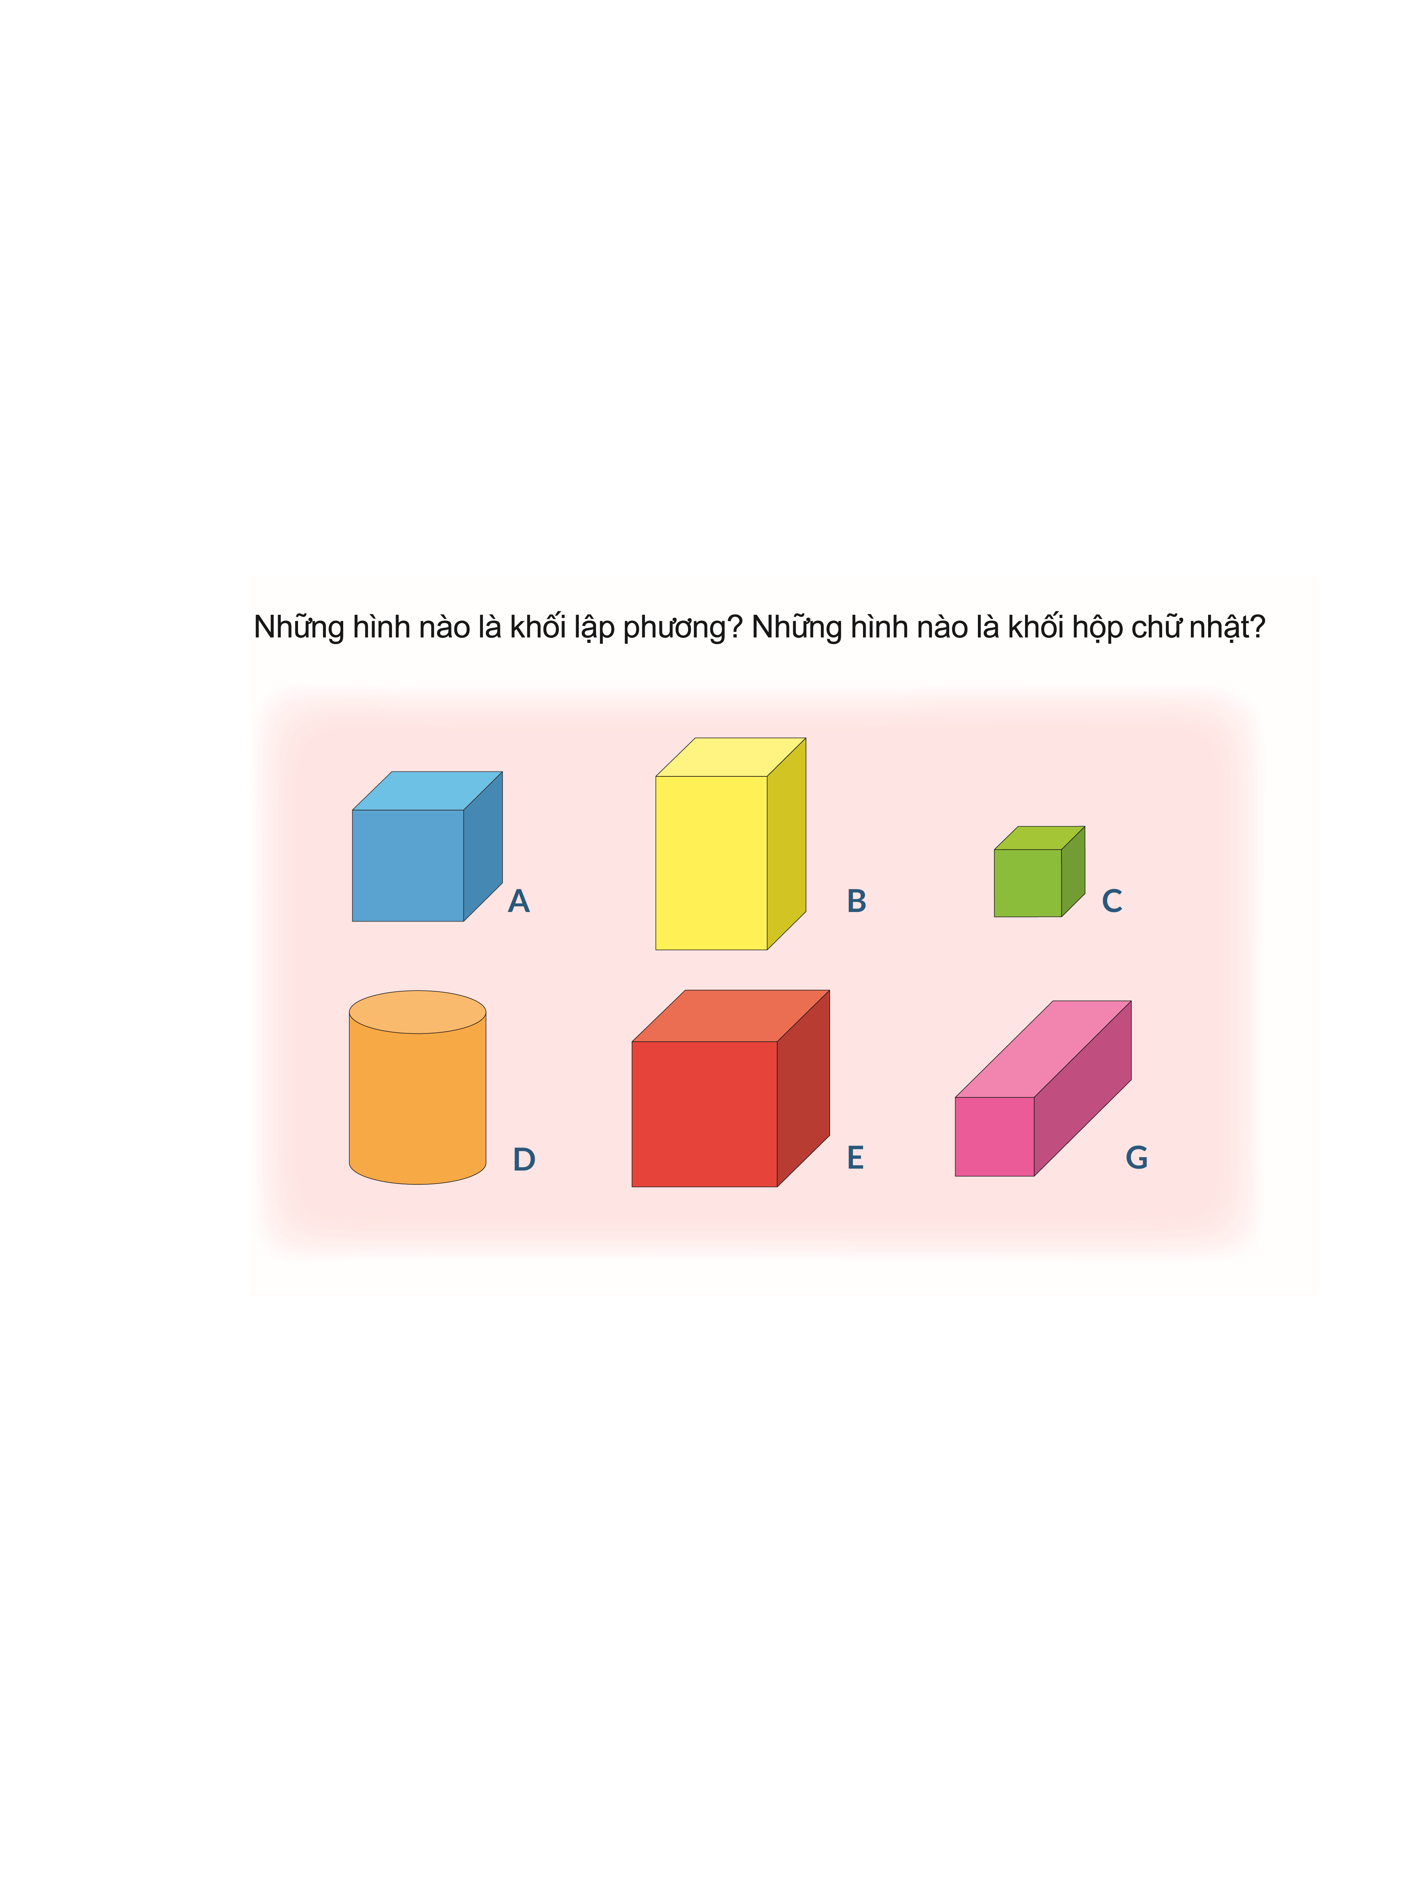


Câu 1: Đố các bạn những hình nào là khối lập phương?

Slide 10
Câu 1: Những hình sau hình nào là khối hộp chữ nhật?

Slide 11
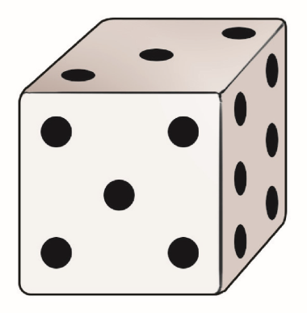

Đố các bạn số chấm trên các mặt xúc xắc là bao nhiêu?
5
- Mặt trước xúc xắc có số chấm là:
?
6
- Mặt bên phải xúc xắc có số chấm là:
?
3
?
- Mặt trên xúc xắc có số chấm là:

Slide 12

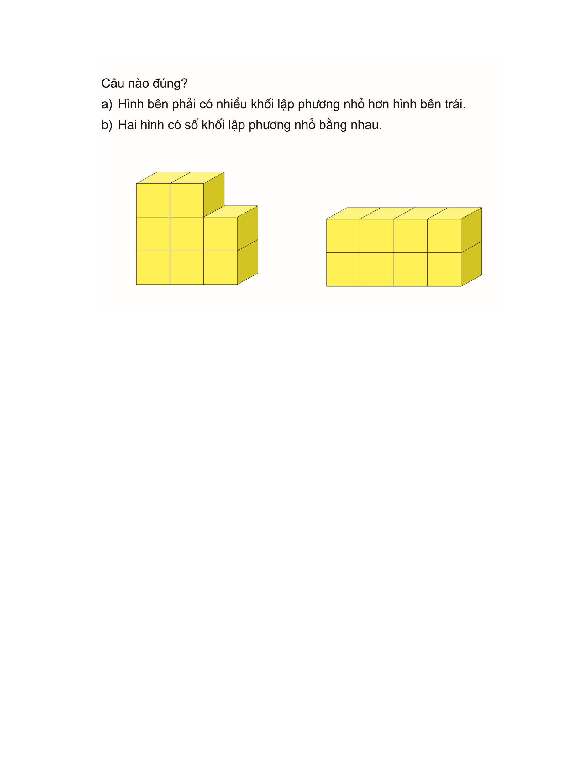
3

Slide 13

Các bạn hãy chọn câu trả lời đúng nhé!
A. Hình bên phải có nhiều khối lập phương nhỏ hơn hình bên trái.
B. Hai hình có số khối lập phương nhỏ bằng nhau.

Slide 14
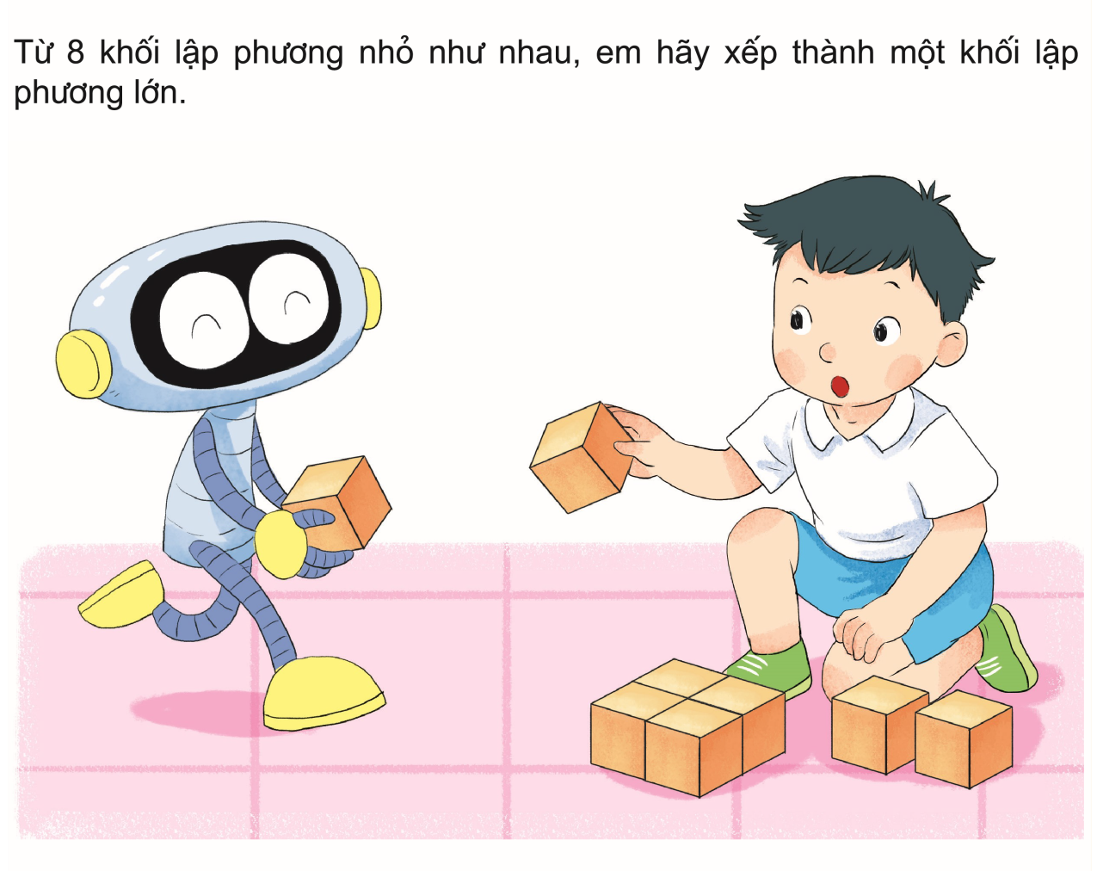
4

Slide 15
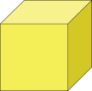
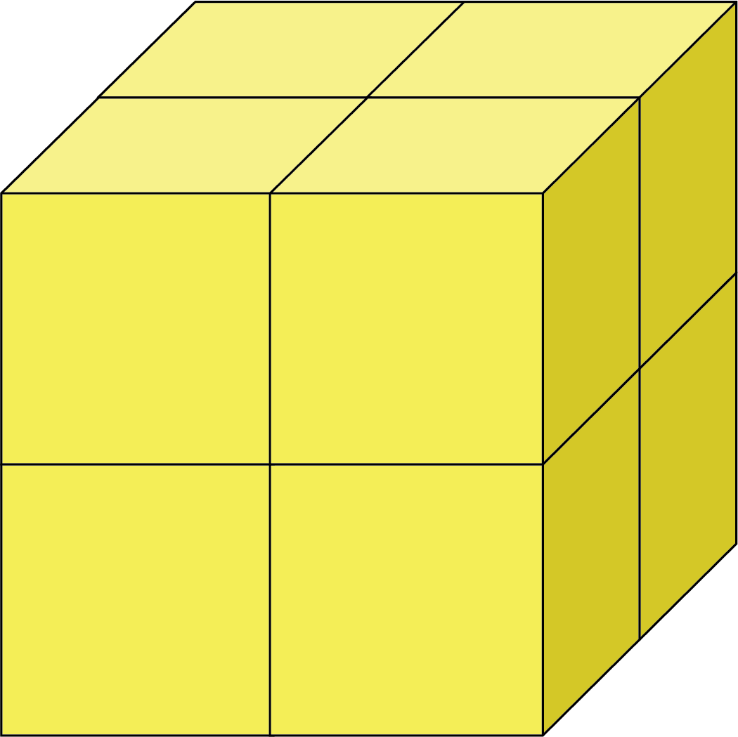
Chúng ta cùng xếp 8 khối lập phương nhỏ thành một khối lập phương lớn nhé.

